Slide 1
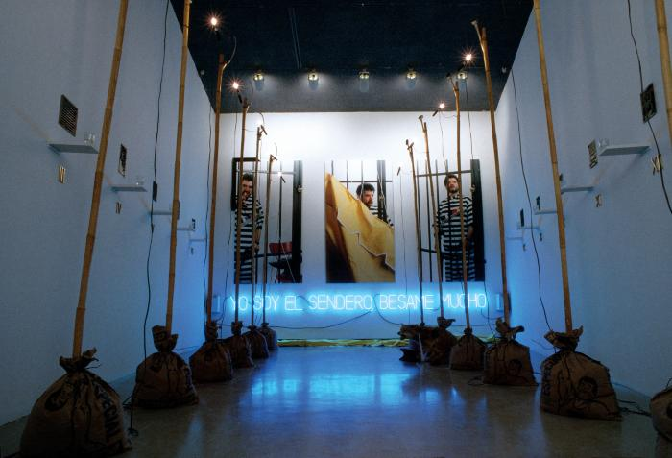
Yo Soy el Sendero, Bésame Mucho (GD-O-0121)
Instalación, que consta de un recorrido y fotoperformance del artista, en la parte central la frase: YO SOY EL SENDERO, BÉSAME MUCHO, con tipografía en Helvética mayúscula recta, en tubo de vidrio inyectado con gas argón, instalada en el muro de fondo de una sala de planta rectangular conformada por un vía crucis con siete hoces y siete martillos dorados, alzados en 14 varas de bambú, bajo un tríptico fotográfico que muestra los registros de una fotoperformance en tres actos en la que el autor “vocifera” y gesticula tras las rejas con traje a rayas y gorro de preso, acción performática que tuvo como modelo y referencia los registros videográficos transmitidos por la televisión peruana del apresamiento de Abimael Guzmán, autodenominado “presidente Gonzalo”, jefe del grupo terrorista Sendero Luminoso, cuya acción revolucionaria en contra del Estado peruano durante la década de los 80s tuvo como consecuencia la muerte de más de 30.000 personas y el desaparecimiento de otros 6.000 individuos.

